Slide 1
Сайт для сервера
Выполнил: Кирилл Жадик

Slide 2
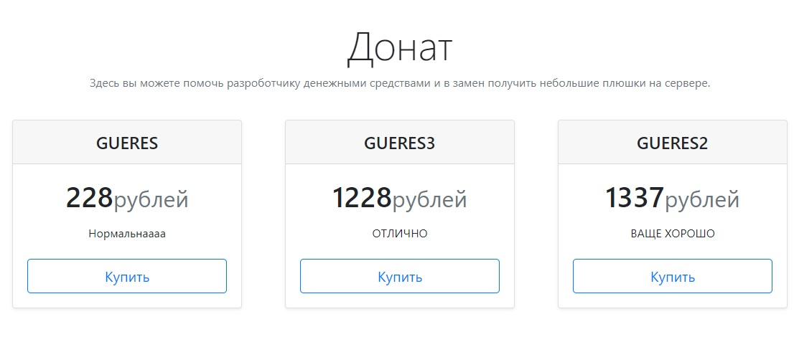
Цель проекта
Создать универсальный сайт для любого сервера по любой игре, где можно осуществлять покупки и узнать основную информацию

Slide 3
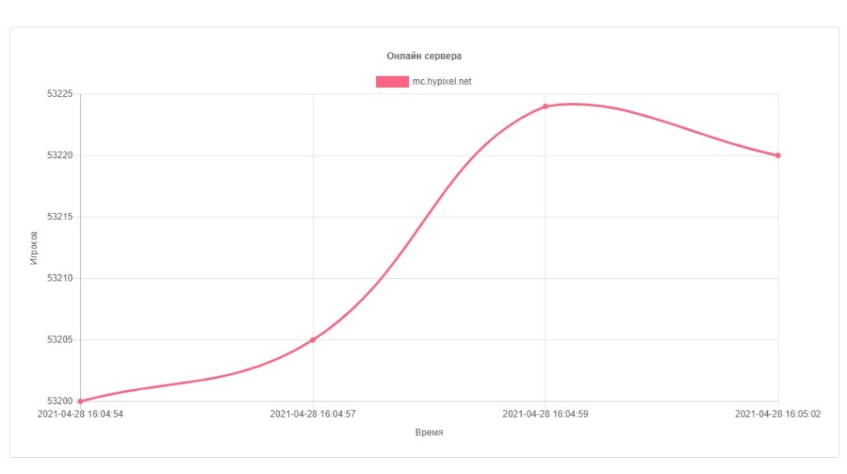
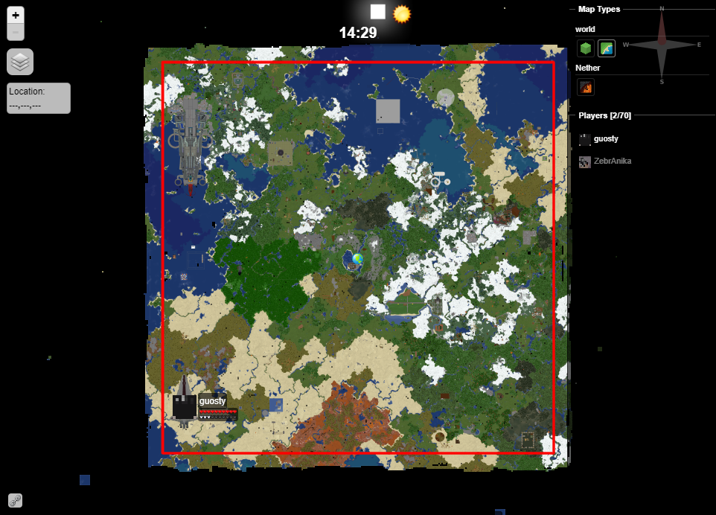
Реализованные функции
Мониторинг онлайна сервера
Магазин доната
Карта сервера(на тех.работах)
Возможность добавления новых товаров в магазин

Slide 4
В процессе разработки
Система пользователей
Возможность писать в чат сервера через личный кабинет
Новостной блог
Возможность удаления товара

